Slide 1
데이터 사이언스 동아리 3조
주가변동예측 프로그램
프Enjoy your stylish business and campus life with BIZCAM ㅈ

Slide 2
PPT PRESENTATION
목차 | 조원소개 | 프로그램 | 코드 | 끝
STEP 1
STEP 2
STEP 3
조원소개
프로그램 설명
활동후 느낀점

Slide 3




PPT PRESENTATION
목차 | 조원소개 | 프로그램 | 코드 | 끝
이서진
조장 조원들을 통솔 하고 역할 지정및 프로그램의 설계를 담당하여 수행하고 ppt 제작
문정희
코드작성 조원들과 함께 코드를 찾아 작성함
김한결
자료수집
Github라는 코드공유 사이트에서 LSTM을 이용한 주가예측 프로그램제작에 필요한 명령어를 수집함
이지민
자료수집
여러 출처에서 주가예측을 위한 주식들의 가격 및 가격변동의 추세를 조사함

Slide 4
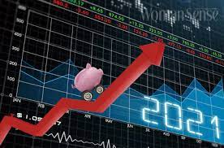
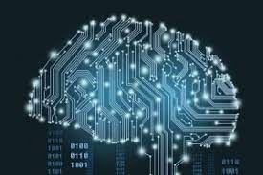
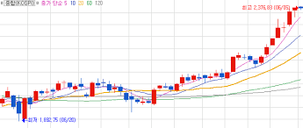
PPT PRESENTATION
목차 | 조원소개 | 프로그램 | 코드 | 끝
STEP1
STEP2
STEP3
주식의 데이터수집
여러가지 주식상품들중 삼성전자를 대표로 데이터 수집함
LSTM*을 이용한 데이터 분석
수식처리에 사용되는 LSTM을 이용하여 수집한 과거의 삼성전자 데이터를 분석하여 추후의 삼성전자데이터를 예측
그래프를 통한 시각화
분석한데이터를 그래프로 시각화하여 나타내고 실제 삼성전자의 데이터변화와 비교
*LSTM (Long Short Term Memory)는 기존의 RNN이 출력과 먼 위치에 있는 정보를 기억할 수 없다는 단점을 보완하여 장/단기 기억을 가능하게 설계한 신경망의 구조를 말합니다. 주로 시계열 처리나, 자연어 처리에 사용됩니다.

Slide 5
PPT PRESENTATION
목차 | 조원소개 | 프로그램 | 코드 | 끝
import pandas as pd
import numpy as np
import matplotlib.pyplot as plt
import seaborn as sns
import warnings
import os
%matplotlib inline
warnings.filterwarnings('ignore')
plt.rcParams['font.family'] = 'NanumGothic' import FinanceDataReader as fdr samsung = fdr.DataReader('005930') STOCK_CODE = '005930'

Slide 6
PPT PRESENTATION
목차 | 조원소개 | 프로그램 | 코드 | 끝
plt.figure(figsize=(16, 9))
sns.lineplot(y=stock['Close'], x=stock.index)
plt.xlabel('time')
plt.ylabel('price')
time_steps = [['1990', '2000'],
['2000', '2010'],
['2010', '2015'],
['2015', '2020']]
fig, axes = plt.subplots(2, 2)
fig.set_size_inches(16, 9)
for i in range(4):
ax = axes[i//2, i%2]
df = stock.loc[(stock.index > time_steps[i][0]) & (stock.index < time_steps[i][1])]
sns.lineplot(y=df['Close'], x=df.index, ax=ax)
ax.set_title(f'{time_steps[i][0]}~{time_steps[i][1]}')
ax.set_xlabel('time')
ax.set_ylabel('price')
plt.tight_layout()
plt.show()

Slide 7
PPT PRESENTATION
목차 | 조원소개 | 프로그램 | 코드 | 끝
from sklearn.preprocessing import MinMaxScaler
scaler = MinMaxScaler()
scale_cols = ['Open', 'High', 'Low', 'Close', 'Volume']
scaled = scaler.fit_transform(stock[scale_cols])
scaled
from sklearn.model_selection import train_test_split
x_train.shape, y_train.shape
x_test.shape, y_test.shape
x_train
import tensorflow as tf
def windowed_dataset(series, window_size, batch_size, shuffle):
series = tf.expand_dims(series, axis=-1)
ds = tf.data.Dataset.from_tensor_slices(series)
ds = ds.window(window_size + 1, shift=1, drop_remainder=True)
ds = ds.flat_map(lambda w: w.batch(window_size + 1))
if shuffle:
ds = ds.shuffle(1000)
ds = ds.map(lambda w: (w[:-1], w[-1]))
return ds.batch(batch_size).prefetch(1)

Slide 8
PPT PRESENTATION
목차 | 조원소개 | 프로그램 | 코드 | 끝
WINDOW_SIZE=20
BATCH_SIZE=32
train_data = windowed_dataset(y_train, WINDOW_SIZE, BATCH_SIZE, True)
test_data = windowed_dataset(y_test, WINDOW_SIZE, BATCH_SIZE, False)
for data in train_data.take(1):
print(f'데이터셋(X) 구성(batch_size, window_size, feature갯수): {data[0].shape}')
print(f'데이터셋(Y) 구성(batch_size, window_size, feature갯수): {data[1].shape}')
from tensorflow.keras.models import Sequential
from tensorflow.keras.layers import Dense, LSTM, Conv1D, Lambda
from tensorflow.keras.losses import Huber
from tensorflow.keras.optimizers import Adam
from tensorflow.keras.callbacks import EarlyStopping, ModelCheckpoint
model = Sequential([
Conv1D(filters=32, kernel_size=5,
padding="causal",
activation="relu",
input_shape=[WINDOW_SIZE, 1]),
LSTM(16, activation='tanh'),
Dense(16, activation="relu"),
Dense(1),

Slide 9
PPT PRESENTATION
목차 | 조원소개 | 프로그램 | 코드 | 끝
loss = Huber()
optimizer = Adam(0.0005)
model.compile(loss=Huber(), optimizer=optimizer, metrics=['mse'])
earlystopping = EarlyStopping(monitor='val_loss', patience=10)
filename = os.path.join('tmp', 'ckeckpointer.ckpt')
checkpoint = ModelCheckpoint(filename,
save_weights_only=True,
save_best_only=True,
monitor='val_loss',
verbose=1)
history = model.fit(train_data,
validation_data=(test_data),
epochs=50,
callbacks=[checkpoint, earlystopping])
model.load_weights(filename)
pred = model.predict(test_data)
pred.shape
plt.figure(figsize=(12, 9))
plt.plot(np.asarray(y_test)[20:], label='actual')
plt.plot(pred, label='prediction')
plt.legend()
plt.show()

Slide 10
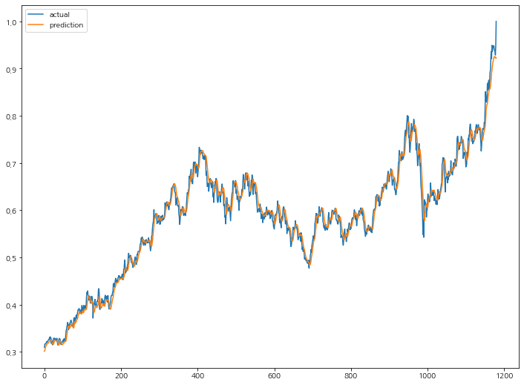
PPT PRESENTATION
목차 | 조원소개 | 프로그램 | 코드 | 끝
결과 : 예측값과 실제값의 오차범위가 5% 이내로 나타남

Slide 11


